Slide 1

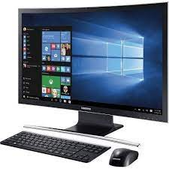
Kính chào quý thầy cô!

Slide 2

CẤU TRÚC BÀI HỌC
1
KHỞI ĐỘNG
2
HÌNH THÀNH KIẾN THỨC
1.
Trình bày thông tin dạng bảng
2.
Tạo bảng
3.
Chỉnh sửa bảng
3
LUYỆN TẬP, CỦNG CỐ
4
HƯỚNG DẪN VỀ NHÀ

Slide 3

1
KHỞI ĐỘNG
TRÒ CHƠI Ô CHỮ
Luật chơi:
Trò chơi gồm 5 câu hỏi với 5 ô chữ gợi ý.
Ô chữ cần tìm là ô chữ theo cột dọc hay còn gọi là ô từ khóa.
Em hãy chọn 1 câu hỏi bất kì, sau đó trả lời câu hỏi và có thể đoán xem từ khóa là gì?
Nếu em nào đoán đúng từ khóa nhanh nhất, em đó sẽ nhận được phần quà xinh xắn.
Lưu ý: Mỗi em chỉ được đoán từ khóa 1 lần, sai không được đoán lại.

Slide 4

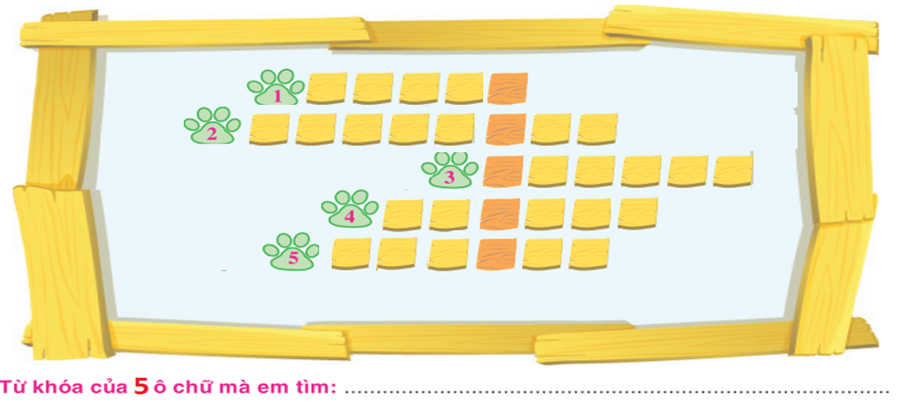




TRÒ CHƠI Ô CHỮ
Đây là ô chữ gì ?
Ô từ khóa

Slide 5






Hãy trả lời các câu hỏi sau:
Để in được văn bản em sử dụng lệnh gì?
Lệnh đặt hướng giấy đứng cho trang văn bản?
Lề dưới trong bảng chọn Page setup có tên gọi như thế nào?
Lệnh nào xóa kí tự đứng sau con trỏ soạn thảo văn bản (bàn phím)?
Để thêm hình ảnh minh họa vào văn bản (học tiểu học), em sử dụng dải lệnh nào?
P R I N T
P O R T R A I T
B O T T O M
D E L E T E
I N S E R T
TABLE (Bảng)
1
2
3
4
5
ĐA
Tiếp tục

Slide 6




Giáo viên Nhận xét, đánh giá, trao quà
CHÚC MỪNG EM
ĐÃ TRẢ LỜI ĐÚNG TỪ KHÓA

Slide 7


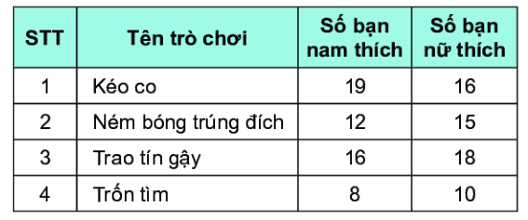

Slide 8

BÀI 12: TRÌNH BÀY THÔNG TIN Ở DẠNG BẢNG
(Tiết 1)
1. Trình bày thông tin ở dạng bảng
NỘI
DUNG
2. Tạo Bảng
3. Định dạng bảng

Slide 9



Quan sát hình ảnh sau:
Liệt kê lần lượt danh sách thành viên
Sử dụng bảng
Thảo luận nhóm đôi: (3 phút)
+ Câu 1: Em hãy nhận xét về cách trình bày của hai trang hình ảnh minh họa trên?
+ Câu 2: Theo em, nên trình bày cách nào hợp lý trong cuốn sổ lưu niệm của lớp? Vì sao?
1
START
Hết Giờ
30

Slide 10

TRÁI
PHẢI
Câu 2:
+ Trang bên trái sử dụng bảng.
Vì giúp người xem dễ quan sát tìm kiếm và bao quát những thông tin trong cuốn sổ lưu niệm.

Slide 11
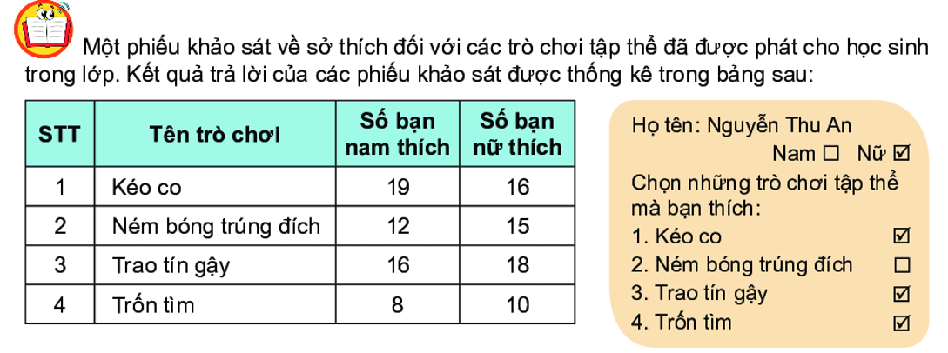
BÀI 12: TRÌNH BÀY THÔNG TIN Ở DẠNG BẢNG
1./ Trình bày thông tin ở dạng bảng
Quan sát tình huống sau:
Theo em hai cách biểu diễn phiếu khảo sát trên, cách nào dễ so sánh và tìm kiếm dữ liệu hơn? Vì sao?
Trả lời: Cách tạo bảng dễ so sánh số liệu hơn vì dễ nhìn thấy tên trò chơi, số lượng bạn nam, nữ yêu thích trò chơi.

Slide 12
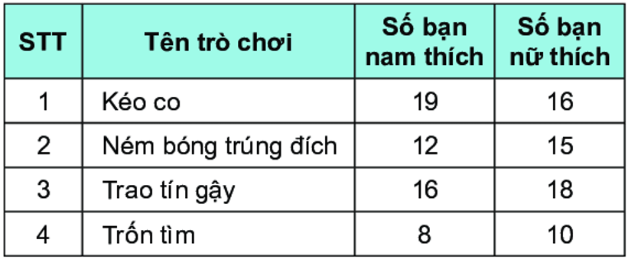

BÀI 12: TRÌNH BÀY THÔNG TIN Ở DẠNG BẢNG
1./ Trình bày thông tin ở dạng bảng
Nếu không dùng bảng biểu diễn thì việc so sánh và tìm kiếm có dễ không?
Trò chơi nào được các bạn nam yêu thích nhất?
Trò chơi nào được các bạn nữ yêu thích nhất?
Trò chơi nào được học sinh của lớp yêu thích nhất?
Bảng trên gồm mấy cột, mấy hàng?
3
2
1
Đáp án: - Không. Vì nếu không dùng bảng biểu diễn thì việc so sánh và tìm kiếm sẽ khó khăn hơn
Đáp án: 4 cột và 5 hàng
Đáp án: - Trò chơi kéo co được nhiều bạn nam yêu thích nhất
- Trò chơi trao tín gậy được nhiều bạn nữ yêu thích nhất
- Trò chơi kéo co được học sinh của lớp yêu thích nhất

Slide 13

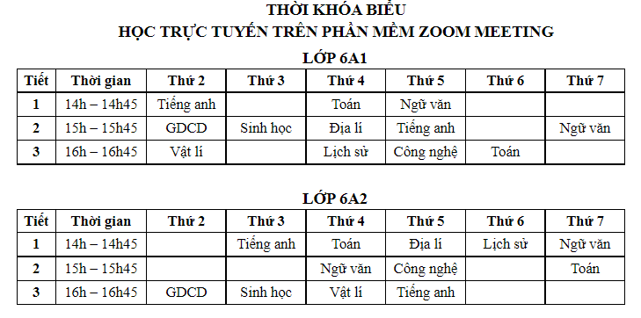
BÀI 12: TRÌNH BÀY THÔNG TIN Ở DẠNG BẢNG
1./ Trình bày thông tin ở dạng bảng
Lấy ví dụ:

Slide 14

BÀI 12: TRÌNH BÀY THÔNG TIN Ở DẠNG BẢNG
1./ Trình bày thông tin ở dạng bảng
Mục đích:
- Trình bày thông tin cô đọng
- Dễ tìm kiếm
- Dễ so sánh tổng hợp
Lưu ý:
+ Không phải thông tin nào cũng trình bày được ở dạng bảng.

Slide 15
BÀI 12: TRÌNH BÀY THÔNG TIN Ở DẠNG BẢNG
2./ Tạo bảng
1
START
Yêu cầu 1: Các em thảo luận nhóm 6, làm vào bảng nhóm và trình bày! (3 phút)
Mời các em xem Video sau
30
Hết Giờ
Em hãy nêu các bước tạo bảng từ video đã xem?
Yêu cầu 2: Các nhóm nhận xét, đánh giá

Slide 16
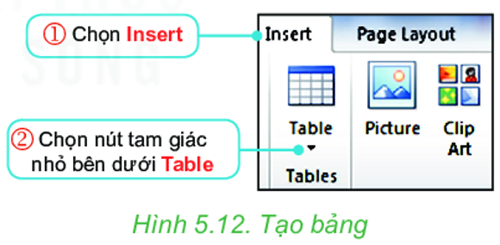
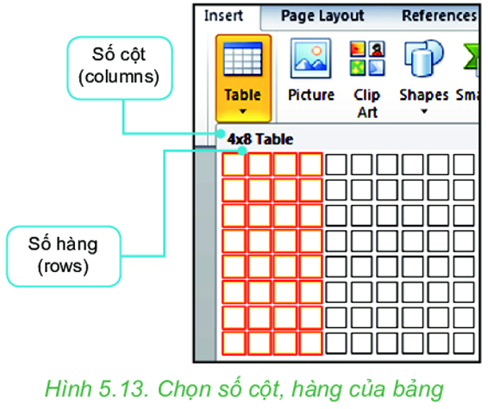
BÀI 12: TRÌNH BÀY THÔNG TIN Ở DẠNG BẢNG
2./ Tạo bảng
a. Tạo bảng:
Bước 1: Chọn Insert
Bước 2: Chọn mũi tên nhỏ bên dưới Table
Bước 3: Di chuyển chuột để chọn số hàng, số cột

Slide 17
BÀI 12: TRÌNH BÀY THÔNG TIN Ở DẠNG BẢNG
2./ Tạo bảng
1
START
Yêu cầu 1: Các em thảo luận nhóm 6, làm vào bảng nhóm và trình bày! (3 phút)
Mời các em xem Video sau
30
Hết Giờ
Nếu bảng vượt số lượng là 10 hàng, 8 cột em thực hiện như thế nào?
Yêu cầu 2: Các nhóm nhận xét, đánh giá

Slide 18
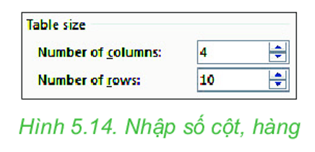
BÀI 12: TRÌNH BÀY THÔNG TIN Ở DẠNG BẢNG
2./ Tạo bảng
a. Tạo bảng:
Muốn tạo bảng nhiều hơn 10 cột, 8 hàng em thực hiện:
Bước 1: Chọn Insert
Bước 2: Chọn mũi tên nhỏ bên dưới Table
Bước 3: Chọn Insert Table rồi nhập số cột (Number of columns), số hàng (Number of rows) cần tạo bảng.

Slide 19
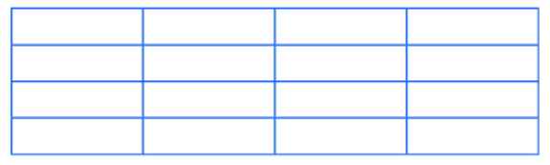

BÀI 12: TRÌNH BÀY THÔNG TIN Ở DẠNG BẢNG
2./ Tạo bảng
Cách căn chỉnh lề cho dữ liệu trong ô?
Để nhập dữ liệu vào bảng em làm như thế nào?
STT
- Nhập dữ liệu vào bảng em di chuyển con trỏ soạn thảo vào ô và nhập dữ liệu (để di chuyển con trỏ soạn thảo giữa các ô em sử dụng các phím mũi tên hoặc nháy chuột).
- Căn chỉnh lề cho dữ liệu trong ô tương tự căn lề cho văn bản.

Slide 20
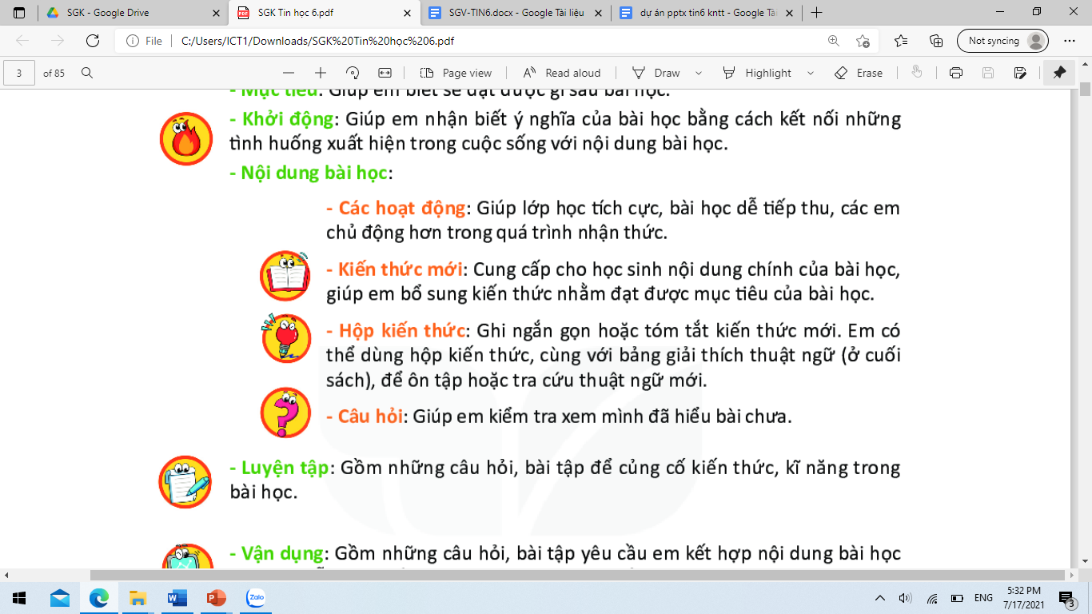
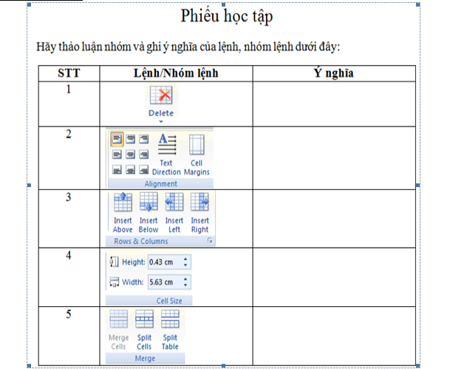
BÀI 12: TRÌNH BÀY THÔNG TIN Ở DẠNG BẢNG
3./ Chỉnh sửa bảng:
Xóa bảng/hàng/cột
Căn chỉnh lề, hướng của văn bản trong ô
Chèn thêm hàng/cột
Điều chỉnh kích thước ô
Gộp, tách ô, tách bảng

Slide 21
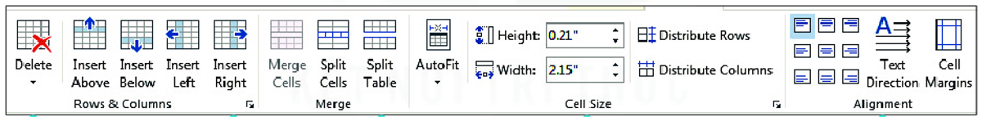
BÀI 12: TRÌNH BÀY THÔNG TIN Ở DẠNG BẢNG
3./ Chỉnh sửa bảng
Thảo luận nhóm 6, hoàn thành chỗ trống sau: (3 phút)
Mời các em xem Video sau
Chèn hàng phía trên
Chèn cột bên trái
Tách ô
Độ cao dòng
Căn lề ô
(1)
(3)
(6)
(8)
(10)
Chèn hàng phía dưới
Chèn cột bên phải
Gộp ô
Tách bảng
Độ rộng dòng
1
START
(2)
(4)
(5)
(7)
(9)
30
Hết Giờ

Slide 22
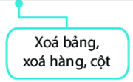
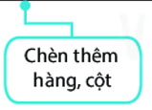
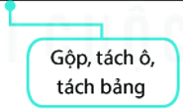
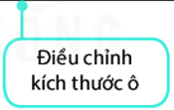
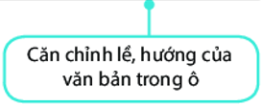
BÀI 12: TRÌNH BÀY THÔNG TIN Ở DẠNG BẢNG
3./ Chỉnh sửa bảng
? Nêu cách định dạng bảng.

Bước 1. Chọn Layout
Bước 2. Chọn các lệnh sau để chỉnh sửa bảng:

Slide 23

BÀI 12: TRÌNH BÀY THÔNG TIN Ở DẠNG BẢNG
LUYỆN TẬP
Phát biểu nào sau đây là sai?
A. Bảng giúp trình bày thông tin cô đọng
B. Bảng giúp tìm kiếm, tổng hợp, so sánh thông tin dễ dàng
C. Bảng chỉ có thể biểu diễn dữ liệu là những con số
D. Bảng có thể dùng ghi lại dữ liệu trong thống kê, điều tra khảo sát,..

Slide 24
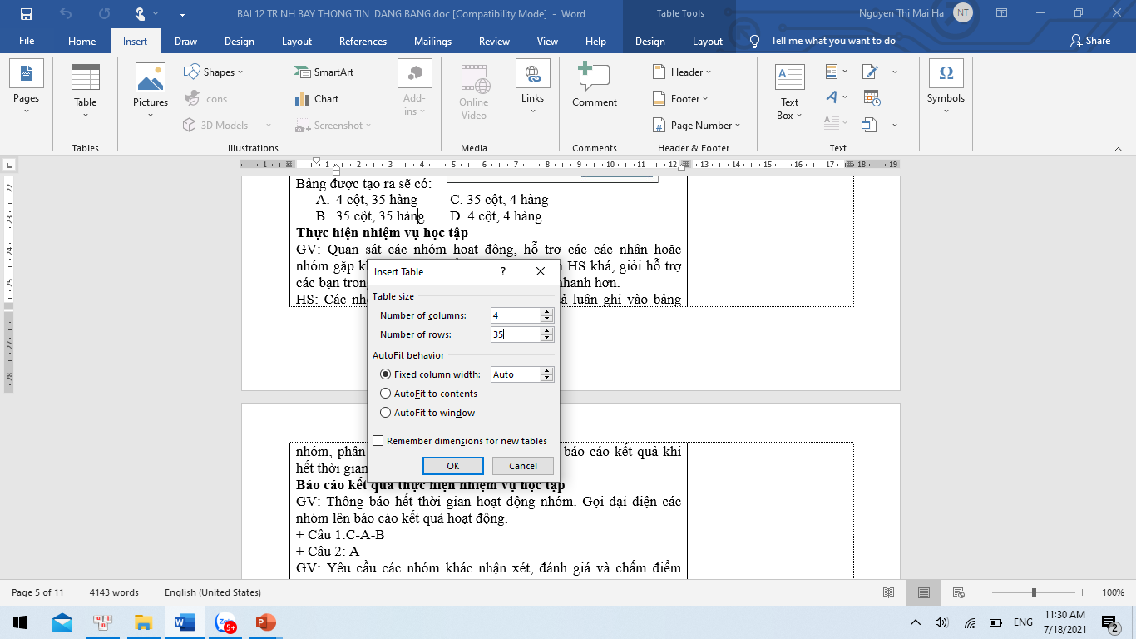
BÀI 12: TRÌNH BÀY THÔNG TIN Ở DẠNG BẢNG
Thảo luận nhóm đôi, hoàn thành 2 câu hỏi SGK-61 : (1 phút)
1
Câu 1. Sắp xếp lại thứ tự các bước để được thao tác tạo bảng đúng:
A. Chọn nút tam giác nhỏ bên dưới Table
B. Di chuyển chuột từ góc trên, bên trái cửa sổ Insert Table để chọn số cột, số hàng
C. Chọn Insert
START
30
Hết Giờ
C. Chọn Insert
A. Chọn nút tam giác nhỏ bên dưới Table
B. Di chuyển chuột từ góc trên, bên trái cửa sổ Insert Table để chọn số cột, số hàng
Đáp án: C – A - B
Câu 2: Bạn An đã nhập số hàng, số cột như hình để tạo bảng.
Bảng được tạo sẽ có:
A. 4 cột, 35 hàng C. 35 cột, 4 hàng
B. 35 cột, 35 hàng D. 4 cột, 4 hàng

Slide 25
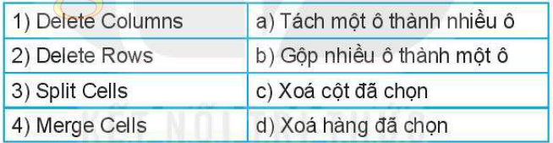
BÀI 12: TRÌNH BÀY THÔNG TIN Ở DẠNG BẢNG
Thảo luận nhóm đôi vào vở bài tập và trả lời (2 phút)
Câu 1: Muốn xóa một hàng trong bảng, sau khi chọn hàng cần xóa, em chọn lệnh nào sau đây?
A. Delete Cells B. Delete Columns
C. Delete Rows D. Delete Table
Câu 2: Ghép mỗi lệnh ở cột bên trái với một lệnh cột bên phải sao cho phù hợp.
START
1
30
Đáp án: 1-C, 2-D, 3-A, 4-B
Hết Giờ

Slide 26




BÀI 12: TRÌNH BÀY THÔNG TIN Ở DẠNG BẢNG
TRÒ CHƠI
GIẢI CỨU RỪNG XANH

Slide 27








GIẢI CỨU
RỪNG XANH

Slide 28






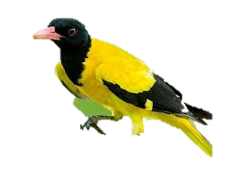











POW!

Slide 29



Em sử dụng bảng trong trường hợp nào?
A. Tạo thời khóa biểu
B. Làm bài tập làm văn
C. Thống kê điểm các bạn trong lớp
D. Cả A và C đúng

Slide 30
Cách di chuyển con trỏ soạn thảo trong bảng là?
A. Chỉ sử dụng các phím mũi tên trên bàn phím
B. Chỉ sử dụng chuột
C. Chỉ sử dụng thanh cuộn ngang dọc
D. Có thể sử dụng chuột, phím Tab hoặc các phím mũi tên trên bàn phím

Slide 31
Để tạo một bảng có 30 hàng và 10 cột em sử dụng thao tác nào?
A. Chọn lệnh Insert/Table, kéo thả chuột chọn hàng và cột
B. Chọn lệnh Insert/Table/Insert Table: nhập 30 hàng, 10 cột
C. Chọn lệnh Insert/Table Tool: nhập ô Columns: 30, Rows: 10
D. Chọn lệnh Table tools/Layout: nhập 30 hàng, 10 cột

Slide 32
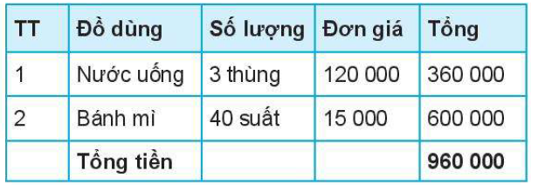
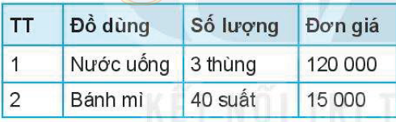
Bảng b được tạo thành từ bảng a bằng lệnh xóa nào?
A. Delete Columns và Delete Rows
B. Delete Rows
C. Delete Columns và Delete Table
D. Delete Table

Slide 33
Bảng danh sách lớp 6A với cột Tên được trình bày theo thứ tự vần A, B, C.
Để bổ sung bạn Ngô Văn Chinh vào danh sách mà vẫn đảm bảo yêu cầu danh sách được xếp theo vần A, B, C của tên, em sẽ thêm một dòng bằng thao tác nhấn phải chuột chọn: Insert/Insert Rows Below tại vị trí nào của bảng?
STT | Họ đệm | Tên
1 | Nguyễn Hải | Bình
2 | Hoàng Thuỳ | Dương
3 | Đào Mộng | Điệp
A. Tại dòng chứa tên bạn Dương.
B. Tại dòng chứa tên bạn Điệp.
C. Tại dòng chứa tên bạn Bình.
D. Tại dòng tiêu đề bảng chứa ô Tên.

Slide 34
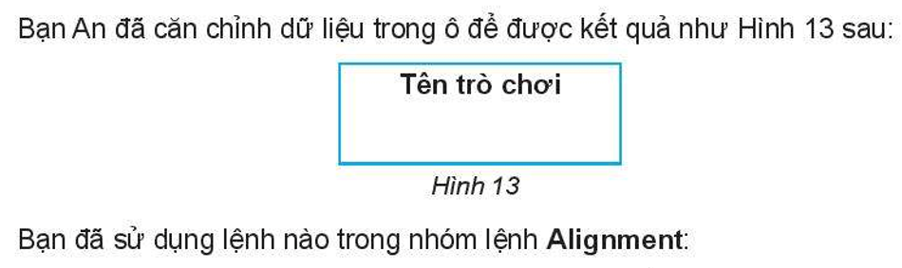




A. Trên (top), trái (left)
B. Trên (top), giữa (center)
C. Trên (top), phải (right)
D. Giữa (center), Giữa (center)

Slide 35
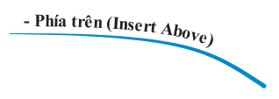
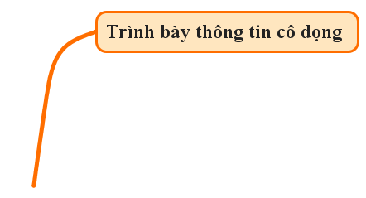


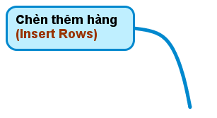
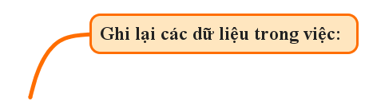

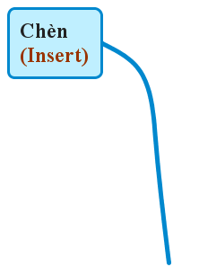

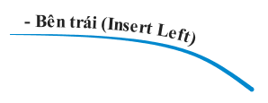
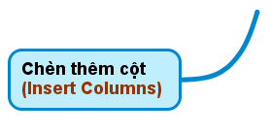


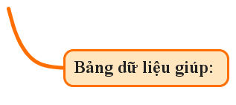




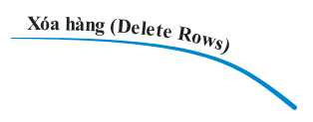
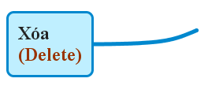



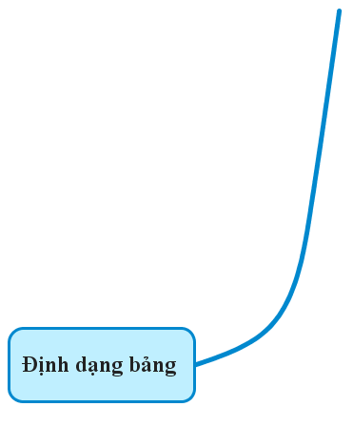




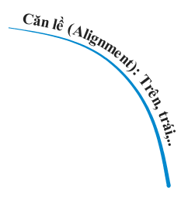
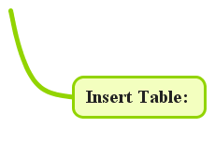

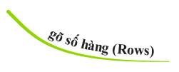
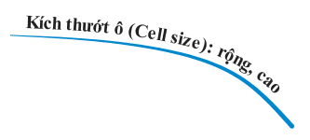





CỦNG CỐ

Slide 36
BÀI 12: TRÌNH BÀY THÔNG TIN Ở DẠNG BẢNG
DẶN DÒ
- Về nhà xem lại bài: Trình bày thông tin ở dạng bảng
Mỗi học sinh hoàn thiện cho mình các thao tác tạo bảng, chỉnh sửa bảng.
- Chuẩn bị bài cho tiết sau: Thực hành tạo bảng

Slide 37



Kết thúc
Cảm ơn quý thầy cô và các em học sinh !

